Slide 1
奥利普在制造行业数字化的交付流程
现场调研
策划方案
合同签署
现场实施

Slide 2
奥利普在制造行业数字化的交付优势
经验
成熟
价值
整体
行业经验：天润、新希望、蒙牛、麦趣尔、风行、卫岗、飞鹤……
实施经验：资质认证和专业化团队
成熟的产品框架，50+实验室验证
可配置化实现业务流程
模板化部署
基于经验数据的检验基础资料导入
固化E-SOP
可视化看板呈现，增强数据可信度
一键追溯达成
成就客户的数字化价值
生产-质量整体运营平台
实验室-生产的无缝对接
整体信息化规划和分步实施
QC与QA的融合与扩展

Slide 3
奥利普拥有制造领域行业完整数字化解决方案
奥利普具备整体制造型企业生产数字化工厂全栈技术
L5
企业数字化整合平台
企业管理驾驶舱 - BI
工业物联网 - IOT
L4
产品研发平台
企业资源管理系统 ERP
集成产品开发
配方设计
工厂数字孪生
产品组合策略管理
产品开发项目管理
包装设计管理
口味设计管理
营养成分计算
成本试算
工厂3D Layout
工厂虚拟试生产
工厂虚拟调试
VR/AR工厂巡视
虚拟工厂实时展示
工厂3D物流仿真
品牌管理
文档管理
更改管理
审批流程
物料数据管理
BOM及工艺管理
研发知识库管理
L2/3
生产运营平台
生产排产智能化
数字化实验室管理
仓储管理系统
计划管理
工单管理
生产准备
工单执行
生产报工
多品相生产计划
常温和低温生产计划
原奶接收 包材接收
原奶储罐 库房管理
厂内物流 场外物流
生产追溯
电子批记录
交接班管理
物料管理
质量管理
灌包装计划
淡旺季计划
物料齐套检查
检验计划管理
质量标准管理
检验项目及方法管理
检验报告
人员管理
报表管理
设备管理
看板管理
系统集成
灌包装排程优化
订单切换优化
库存预测
检验流程管理
检验任务管理
检验结果及放行
检验数据分析
产线整体集成
能源管理
边缘计算
AI应用
CIP系统
IoT
食品饮料
物联网套件
生产质量数据
分析/优化系统
原奶接收存储
净乳巴杀系统
混料系统
发酵系统
巴杀/UHT
灌包装系统
设备管理
L1
硬件（PLC,HMI,电机,变频器,仪表,成套柜……）SCADA
L0
收奶
原奶罐
净乳
巴杀
混料
均质
巴杀/UHT
灌包装
Notes:
在整个西门子解决方案中
底层：西门子自动化部分产品解决方案，以及其他厂商设备和控制系统
底层接口层：通过工厂数字化建模、实时历史数据库，实现将自动化转为数字化的过程
中间层：MOM整体解决方案，研发、APS、MES、LIMS、LMS、管理体系，并通过仿真和优化不断改进
上层：借助智能制造分析、Mindspere和Mendix实现快速、自定义的绩效分析

Slide 4
奥利普生产执行、设备、能源、仓储项目收益分析
原奶入厂
实现无纸化100%；
节省工时0.5小时/d;
实现无纸化70%；
节省工时2小时/d;
罐包装
实现无纸化100%；
节省工时1小时/d;
前处理
投料标准化
投料错误率降低5.5%；
原料可追溯；
月度原料需求计划
结合现有库存实现月度物料需求最优化；
降低包材库存率1.5%
生产与质量联动
打通生产与质量业务联动；
建立质量任务驱动模型；
质量数据分析效率提升200%大约3小时/t；
生产与设备联动
建立设备异常预警机制；
按规则触发设备异常维修流程；
设备维修及时率提升20%
设备故障率
建立完善设备保修保养机制；
灌装机故障信息分析分析
灌装机故障率降低1%
标准化对比分析
建立工艺标准化管理；
多工厂工艺、效率对比分析；

Slide 5
奥利普质量管理系统可以给企业带来来价值收益

Slide 6
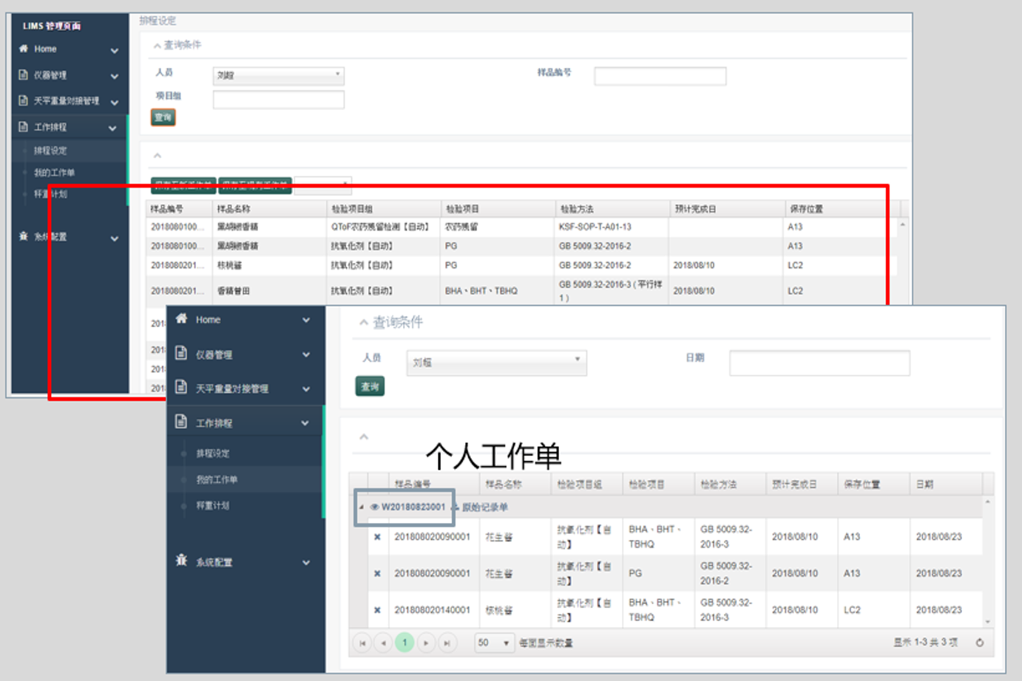
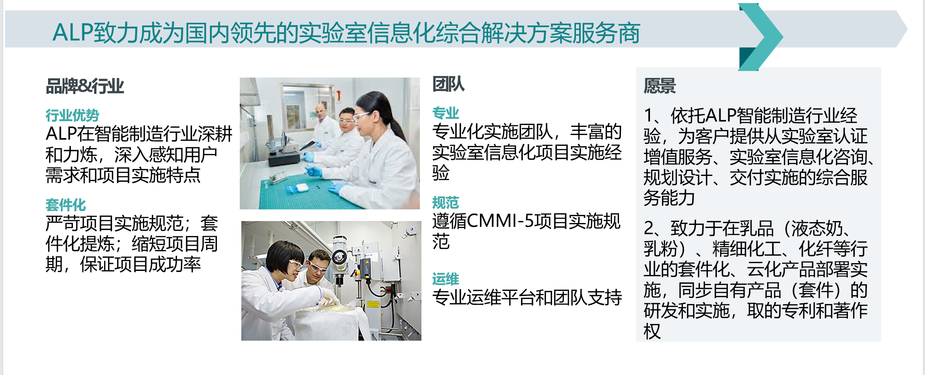
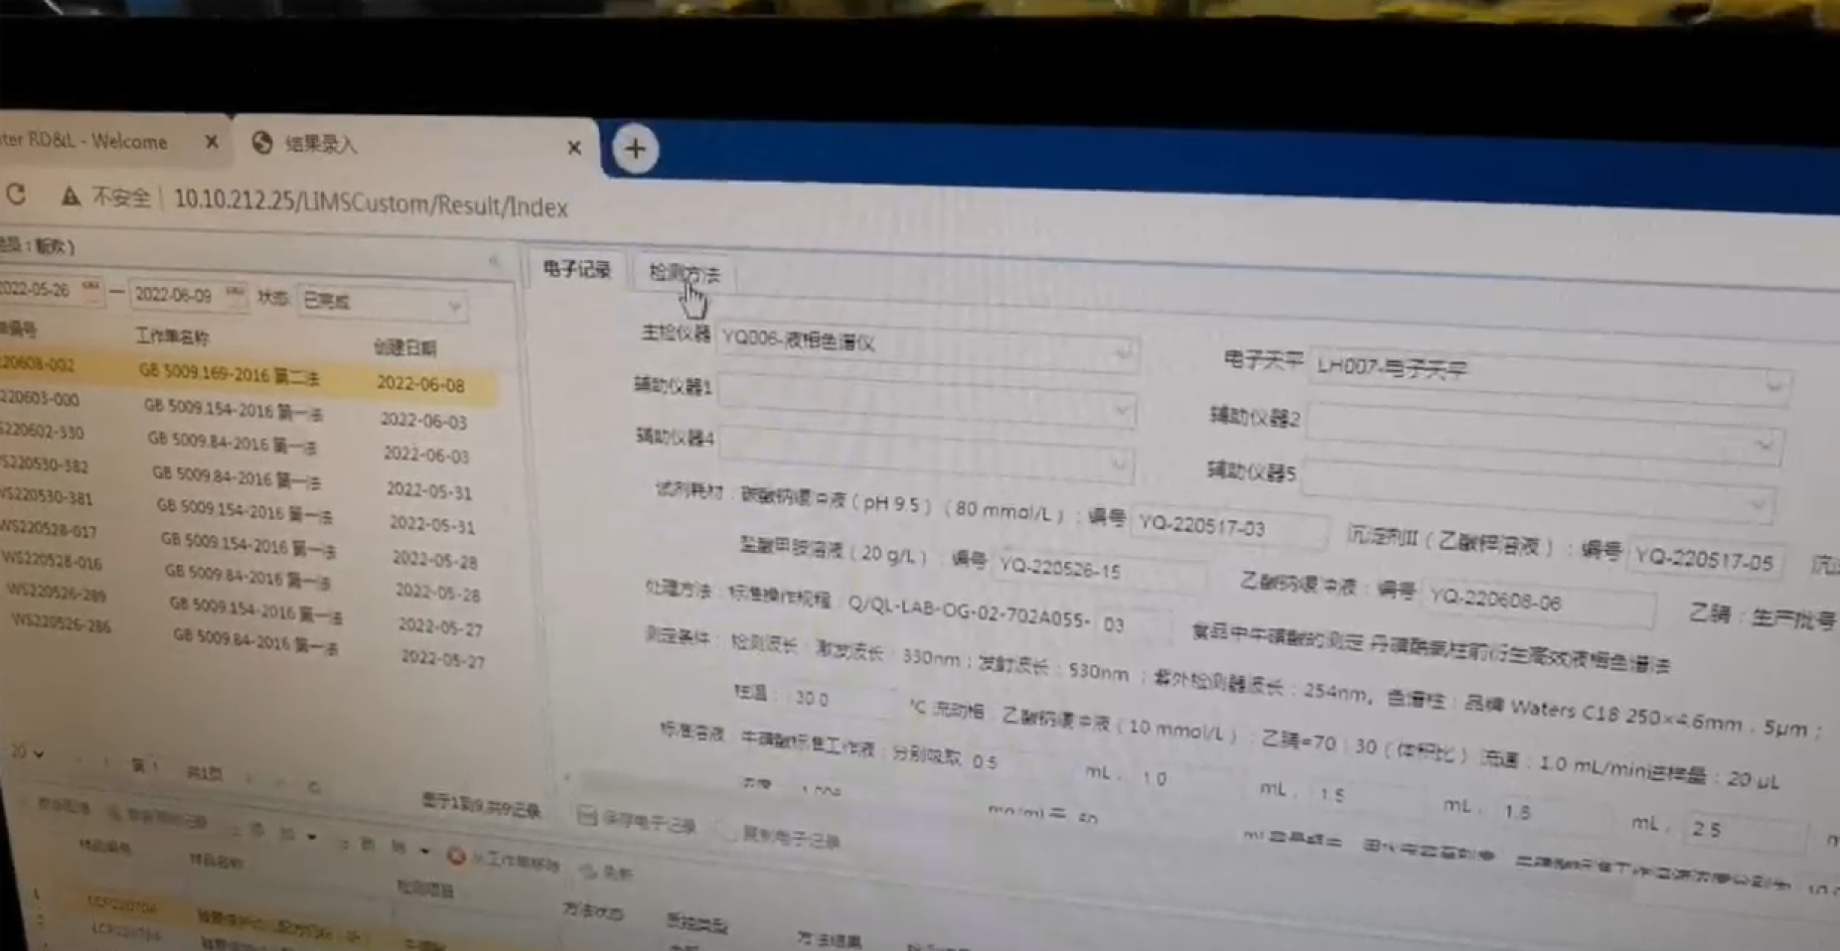
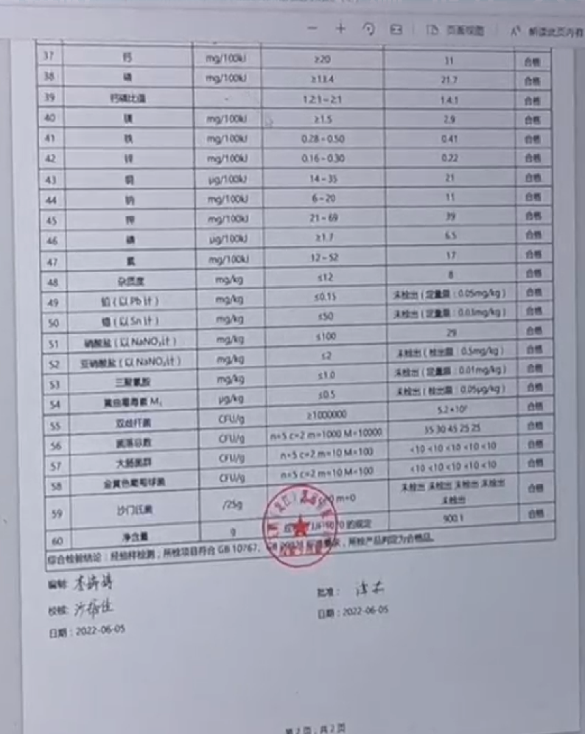
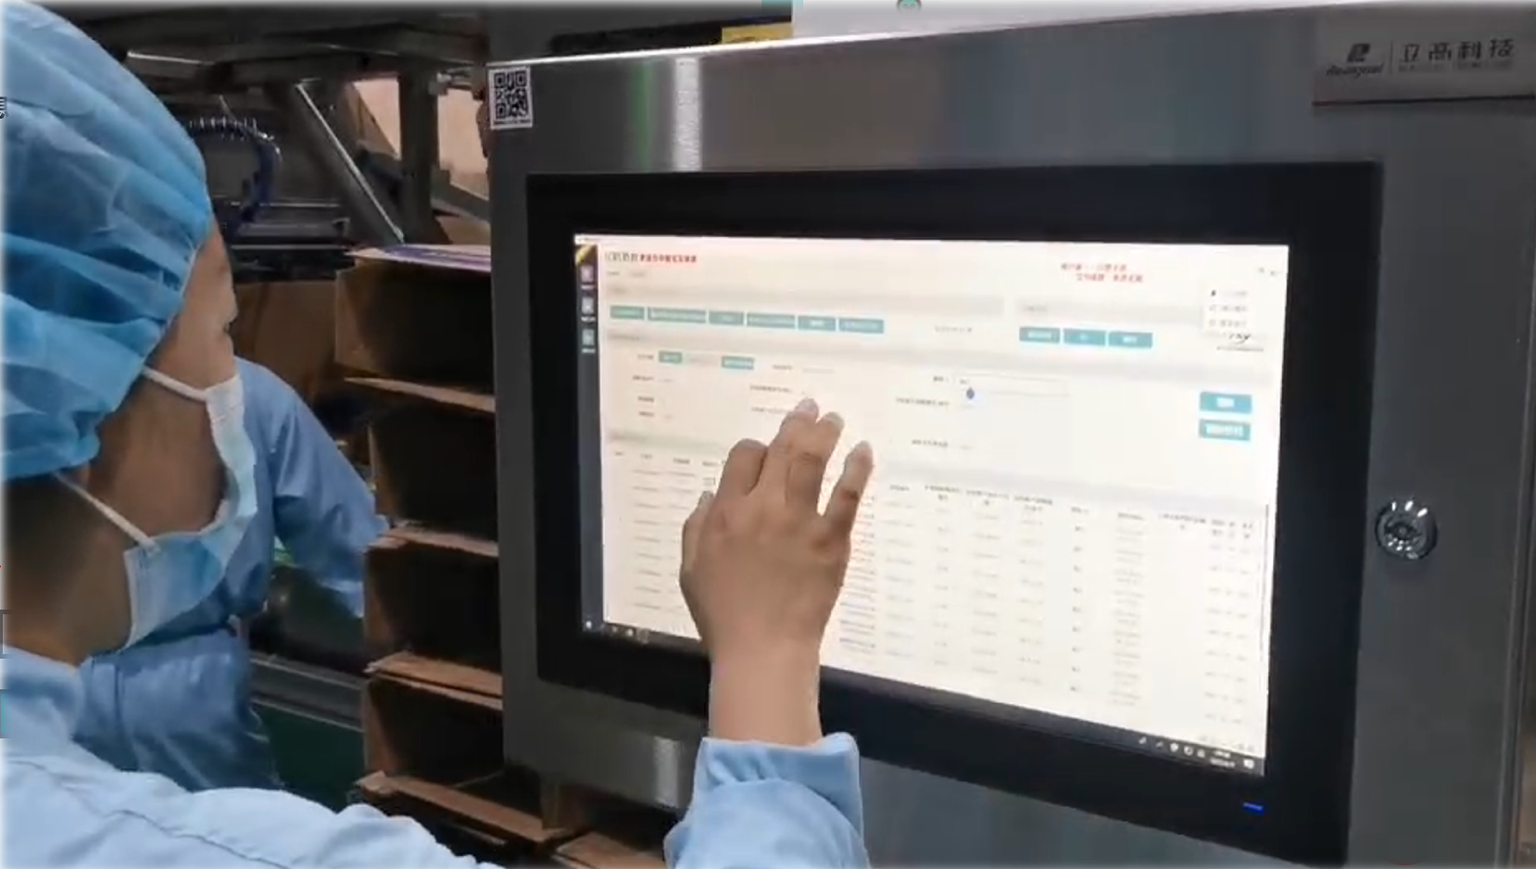
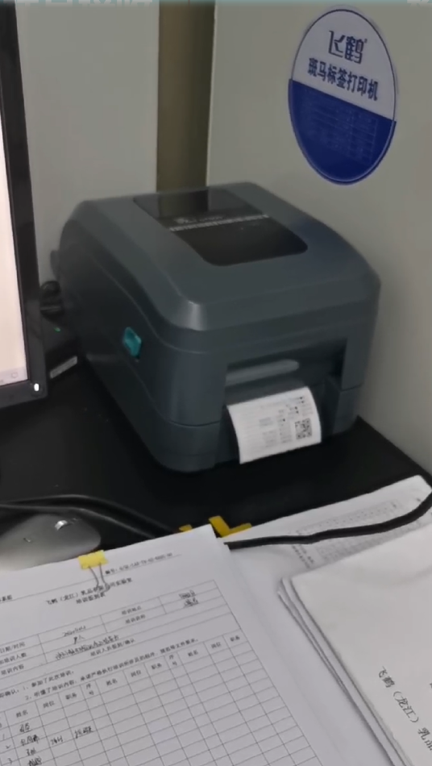
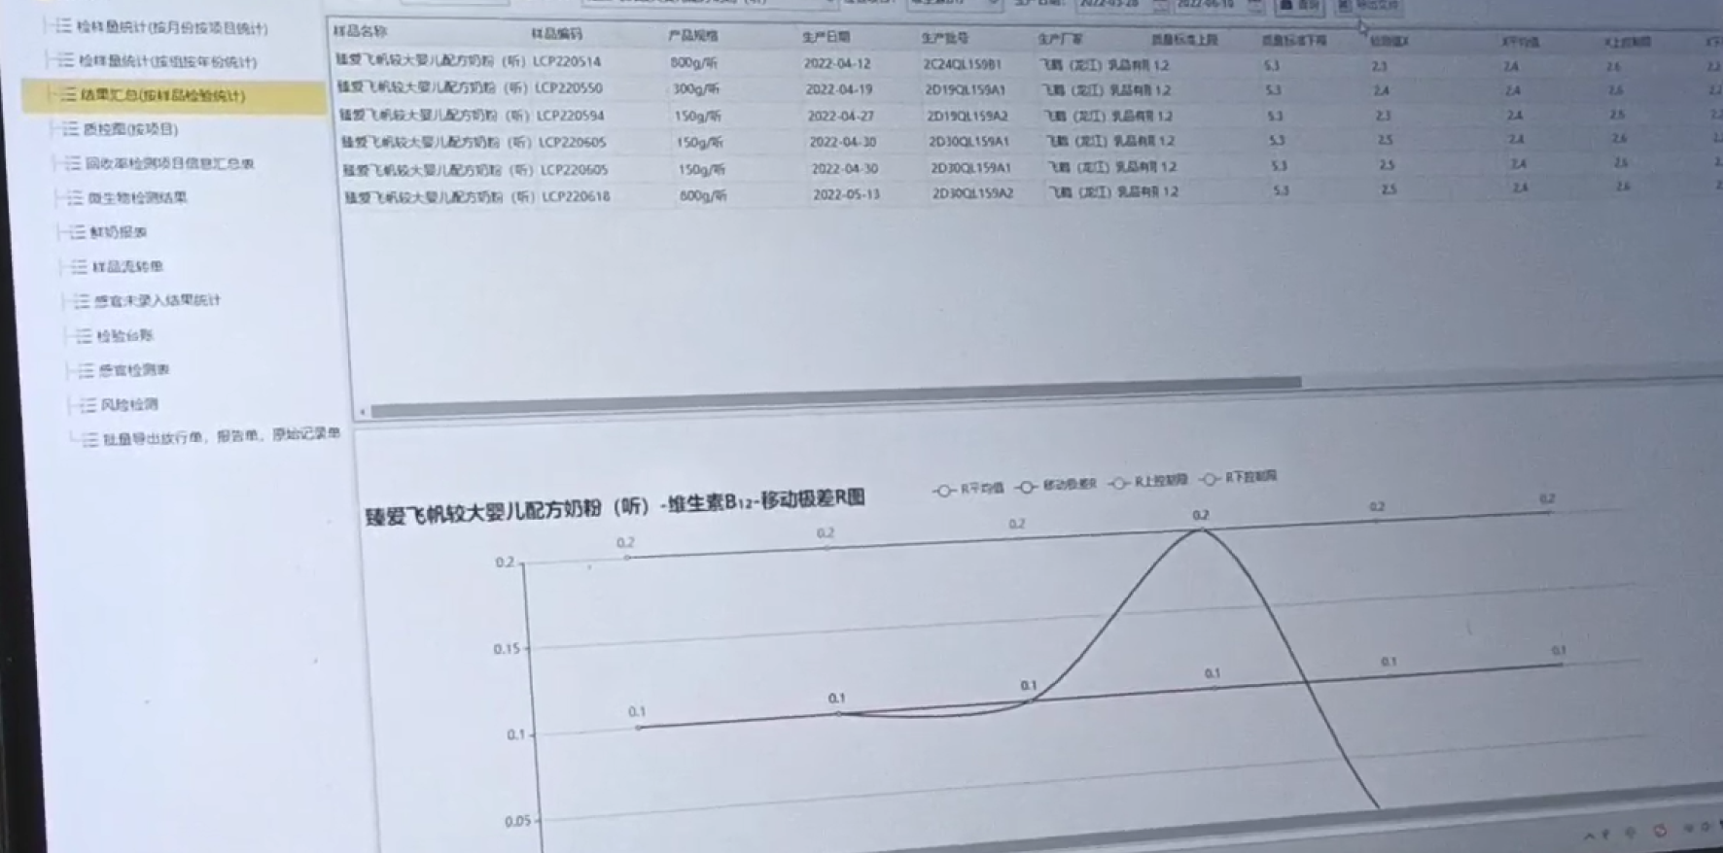
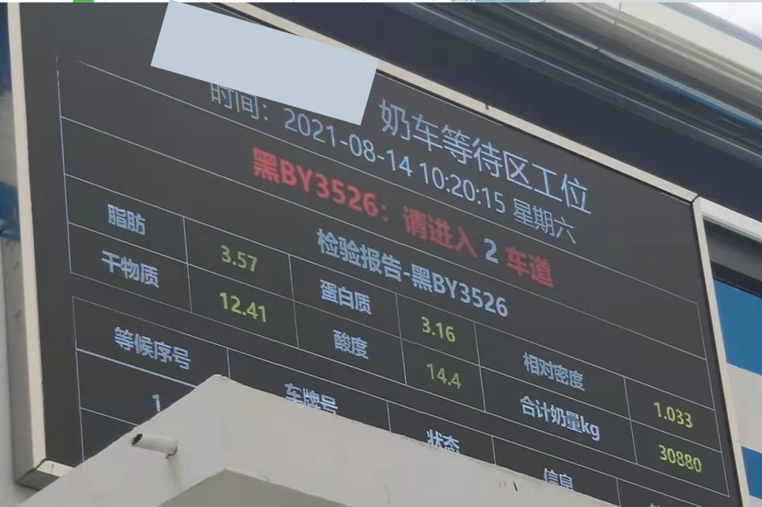
富有实战经验的交付团队+制造行业实际场景验证的成熟系统

